Slide 1
BASISBUDGET 2021
v/Kenneth Jensen
Teknik & Stabsdirektør

Slide 2
INDHOLD
OVERSKRIFTER FRA SIDST
BASISBUDGET 2021
RESULTATSOPGØRELSEN 2021
HVAD ER INDREGNET I BASISBUDGETTET?
TEKNISKE KORREKTIONER
FORSLAG TIL DRIFTSBUDGET
TEKNISKE FORSLAG
ØVRIGE
ANLÆG
LIKVIDITET
ANDET

Slide 3
OVERSKRIFTER FRA SIDST
udligning + finansieringsbidrag + øget selskabsskat
Lån til anlæg og lån til drift (coronapuljer)

Slide 4
OVERSKRIFTER FRA SIDST
Mange anlægsopgaver (+300 mio. kr.)
Ingen påtrængende nødvendige anlæg
Likviditetsforbedrende indsprøjtning qua øget belåning
Større årlige afdrag (15 mio. kr.)

Slide 5
BASISBUDGET 2021

Slide 6
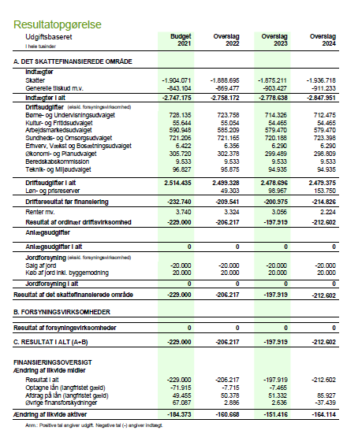

Slide 7
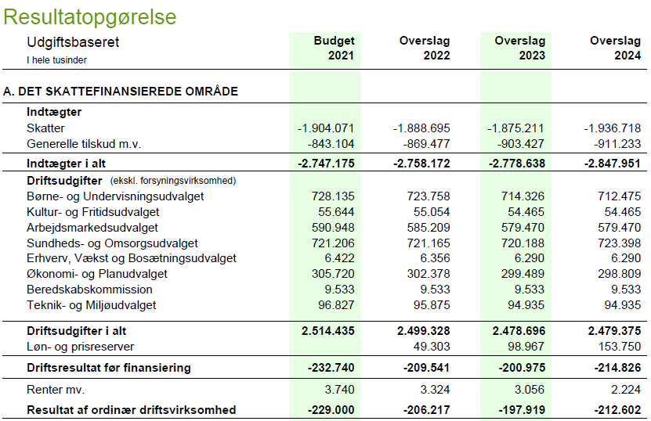

Slide 8
BASISBUDGET
Højere selskabsskatter (ca. 70 mio. kr.)
Bedre udligning (32 mio.kr.)
Finansieringsbidrag (38 mio. kr.)
+ øget Beskæftigelses-tilskud

Slide 9
BASISBUDGET
Selskabsskatten i 2021 er høj!
I overslagsårene korrigerer vi– ud fra et forsigtighedsprincip.

Slide 10
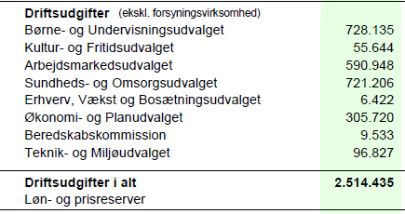

Slide 11
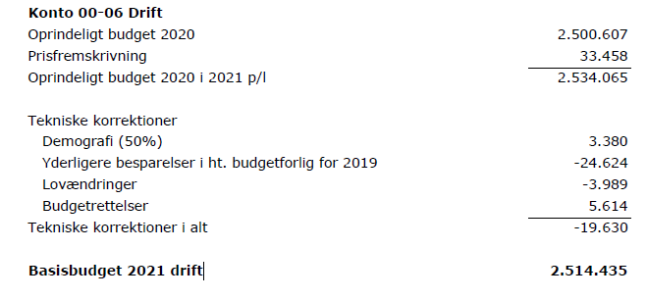
BASISBUDGET
Udgifterne 2021 afsæt B2020

Slide 12
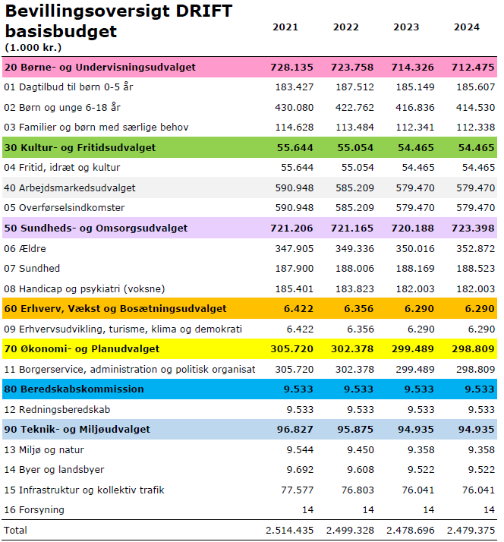

Slide 13
BASISBUDGET
Pris & Løn fremskr. 33 mio. kr.
tekniske korrektioner:
Demografi 50% (jf. den økonomiske politik)
1% effektivisering (-do-)
Andet (love og omplaceringer)

Slide 14
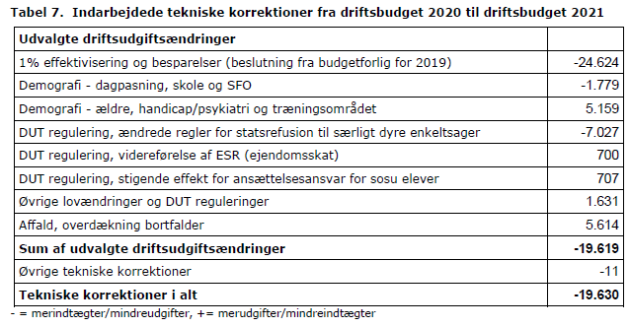

Slide 15
BASISBUDGET
Demografi / befolkningsprognose
Stor tilgang af 80+
Konklusion: færre skal forsørge flere
3,4 mio. kr. i basisbudget

Slide 16
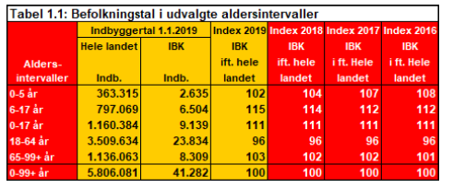

Slide 17
BASISBUDGET
Befolkningsprognosen er grundlaget for demografi-beregningerne.

Slide 18
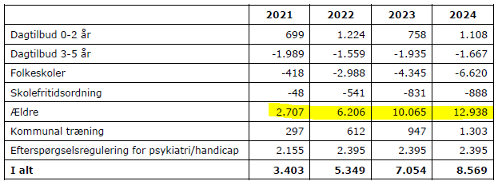
BASISBUDGET
Samlet oversigt over demografi (50%)

Slide 19
BASISBUDGET
1% effektivisering B2019
”….forudsættes realiseret ved effektiviseringer på decentralt niveau (….) uden væsentlige serviceforringelser for borgerne.”

Slide 20
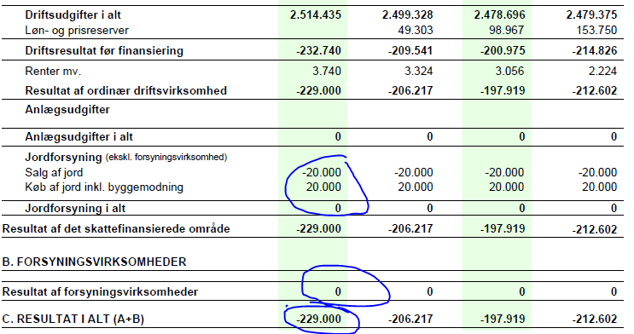
BASISBUDGET
Summen er:

Slide 21
FORSLAG TIL DRIFTSBUDGET
Efter Byrådsbeslutning 9.9.2019 er indført ”tekniske forslag”
Vedtages de tekniske forslag er serviceniveauet uforandret (Næste – 1%)

Slide 22
FORSLAG TIL DRIFTSBUDGET

Slide 23
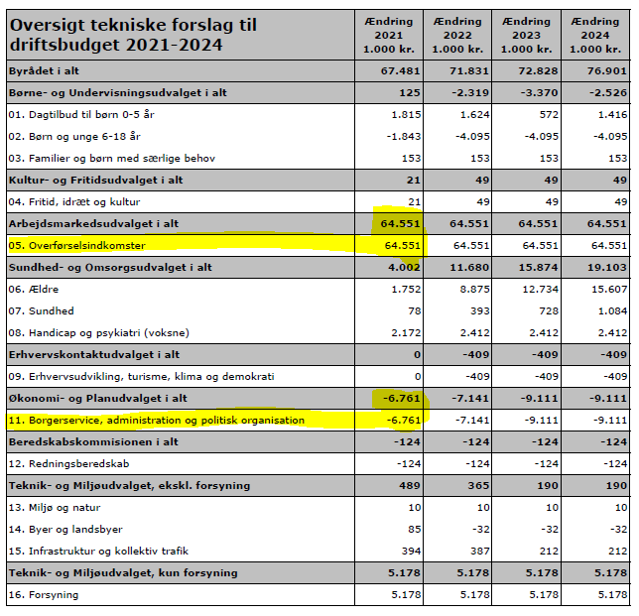

Slide 24
FORSLAG TIL DRIFTSBUDGET

Slide 25
FORSLAG TIL DRIFTSBUDGET
Teknisk forslag for samlet 67,4 mio. kr. (fastholder service-niveau 2020 – næsten)
Øvrige driftsforslag for 38,8 mio. kr. – er administrationens forslag til driftsudvidelser:

Slide 26
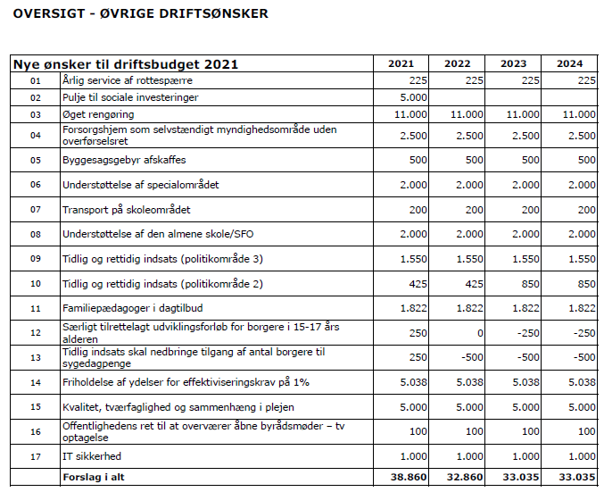

Slide 27
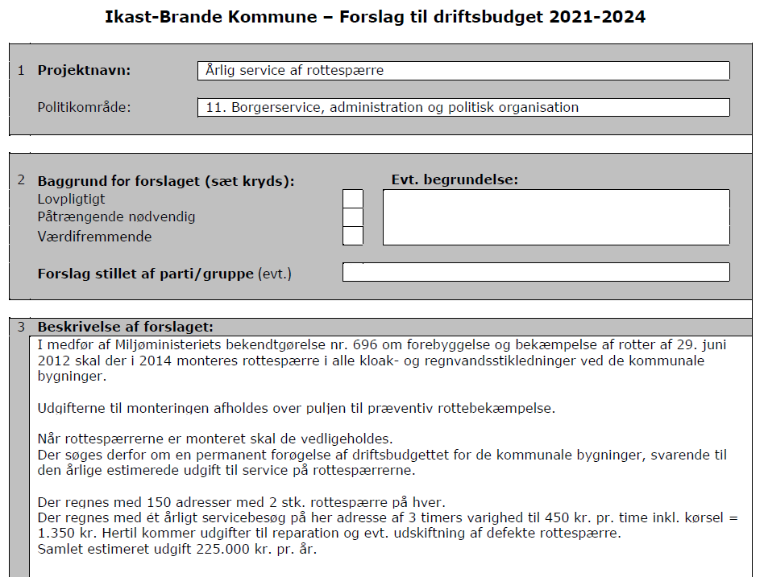

Slide 28
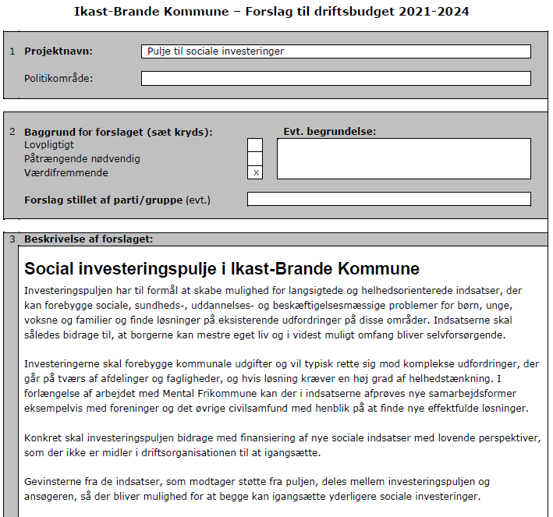

Slide 29
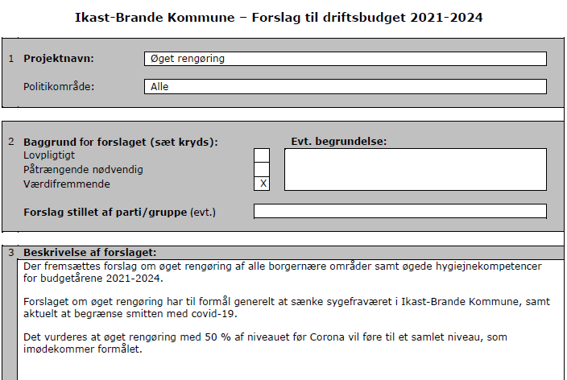

Slide 30
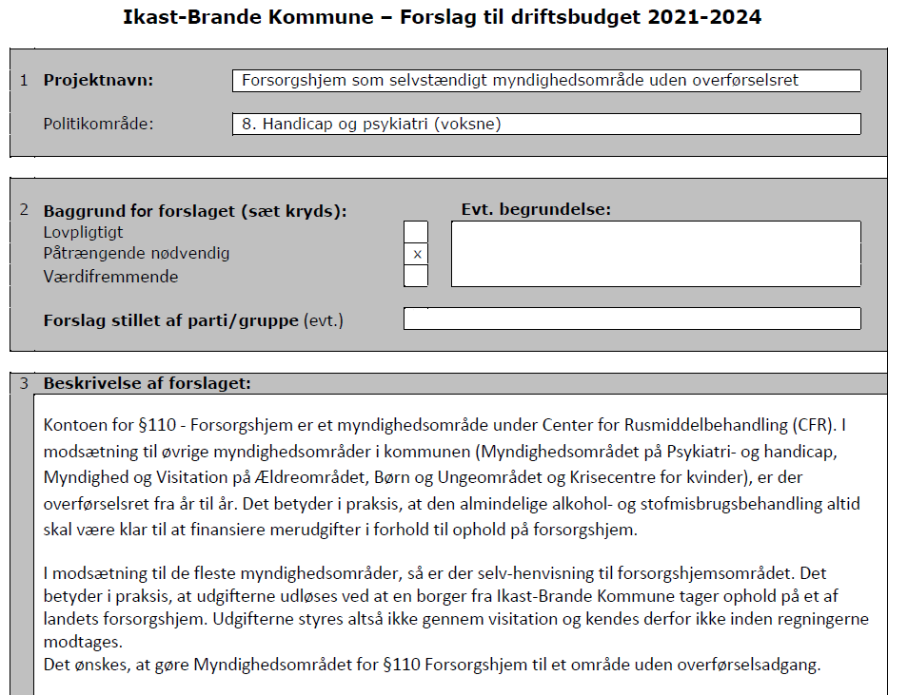

Slide 31
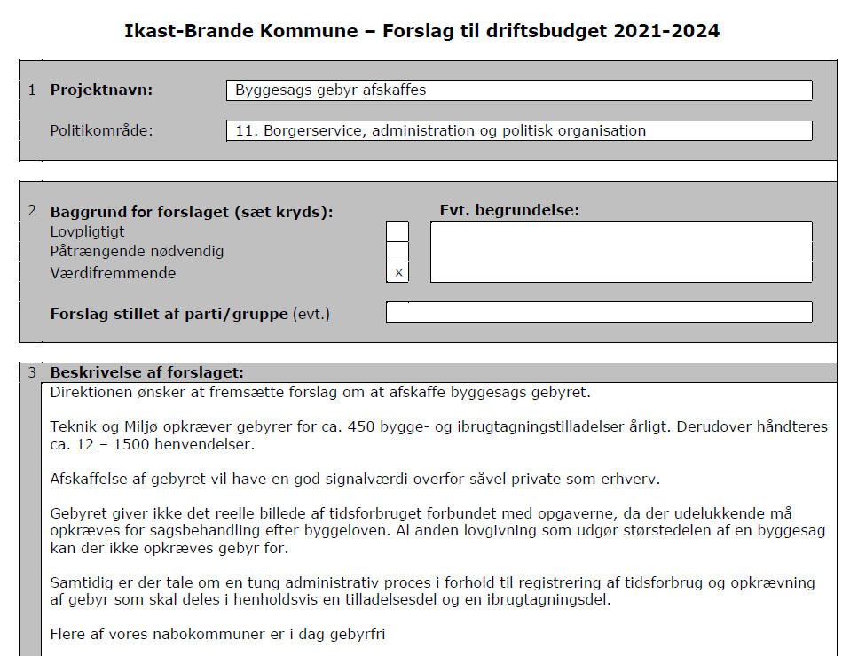

Slide 32
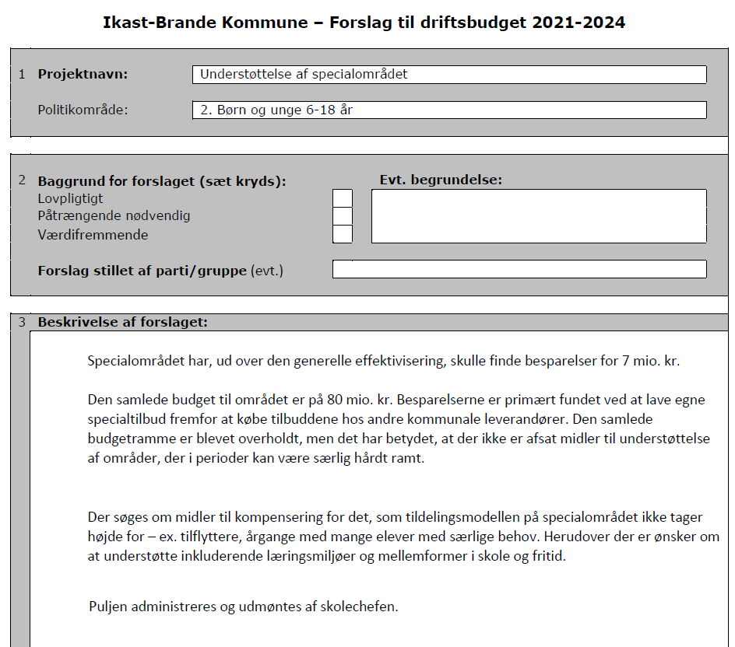

Slide 33
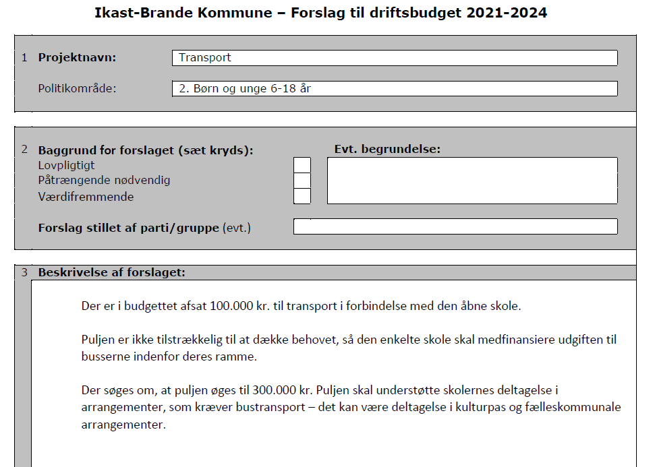

Slide 34
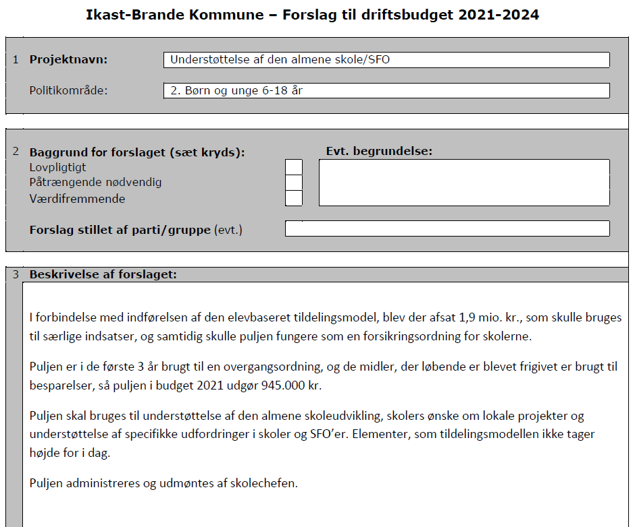

Slide 35
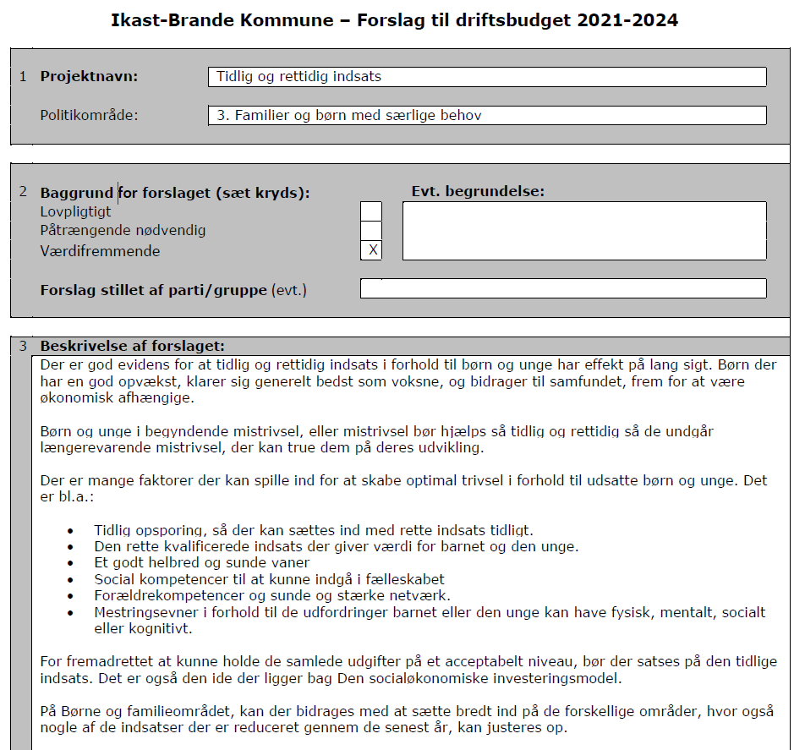

Slide 36
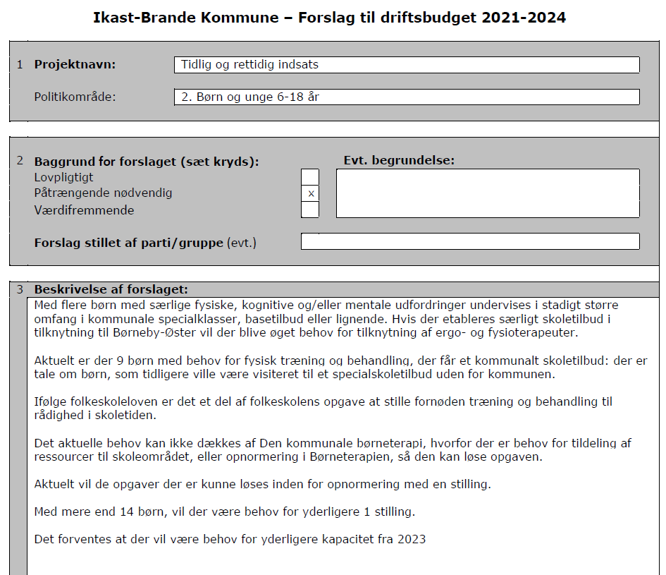

Slide 37
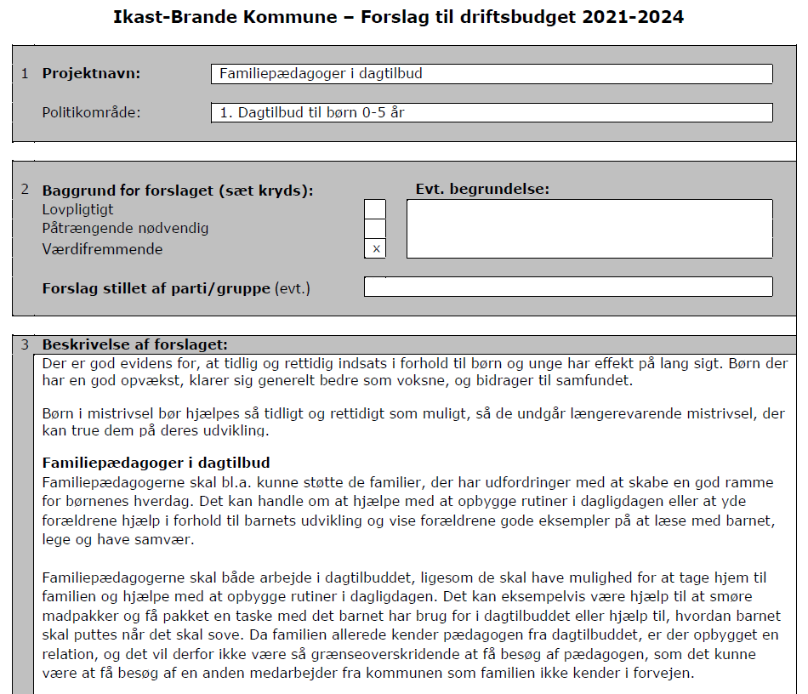

Slide 38
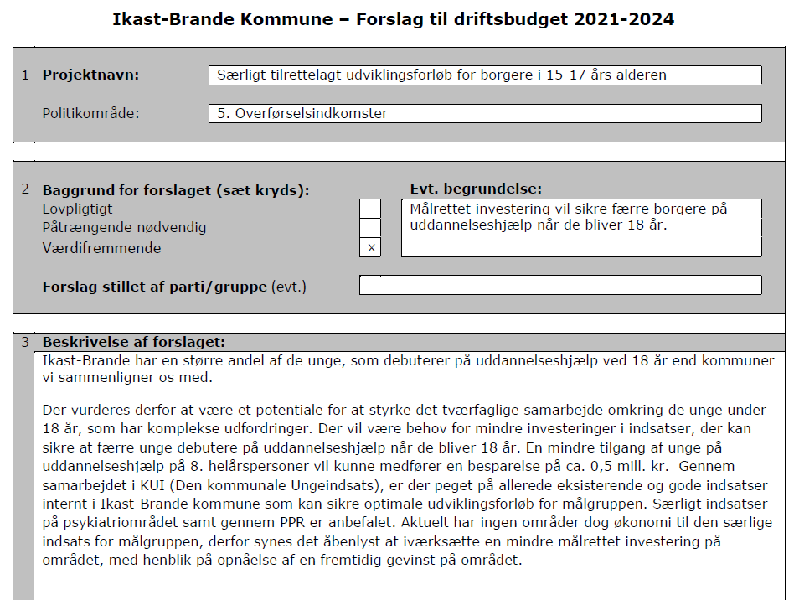

Slide 39
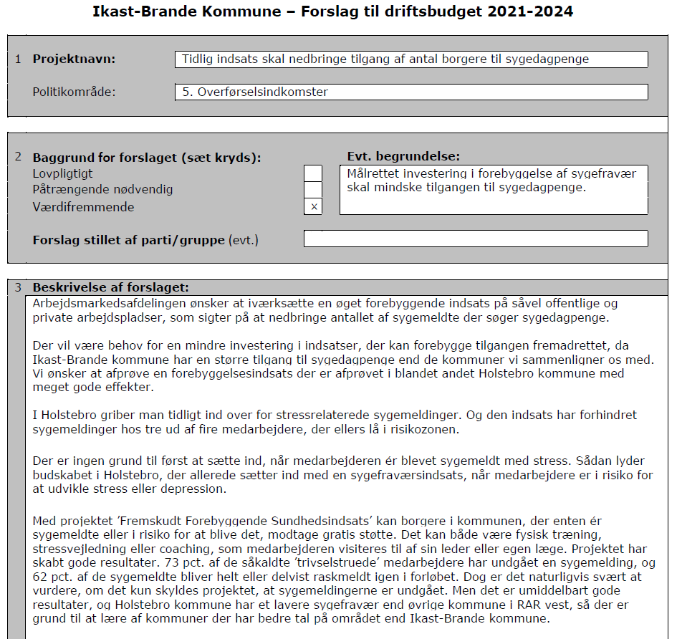

Slide 40
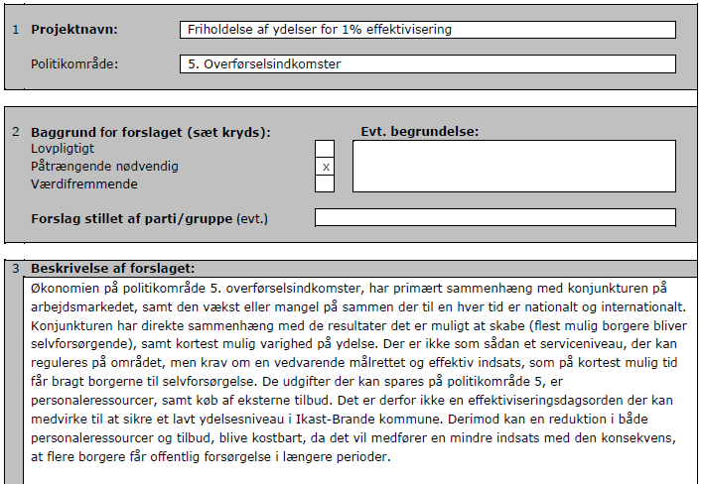

Slide 41
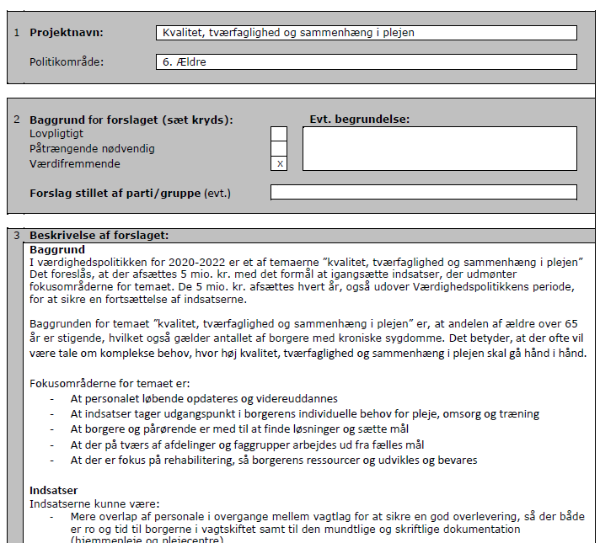

Slide 42
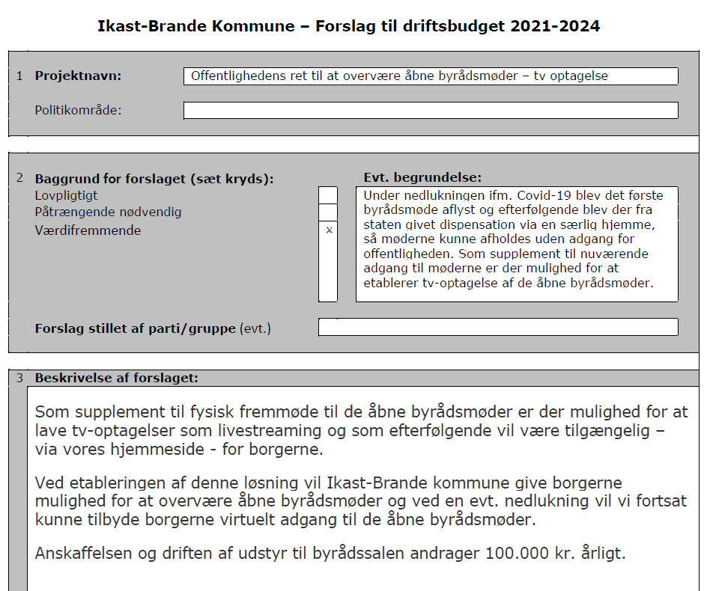

Slide 43
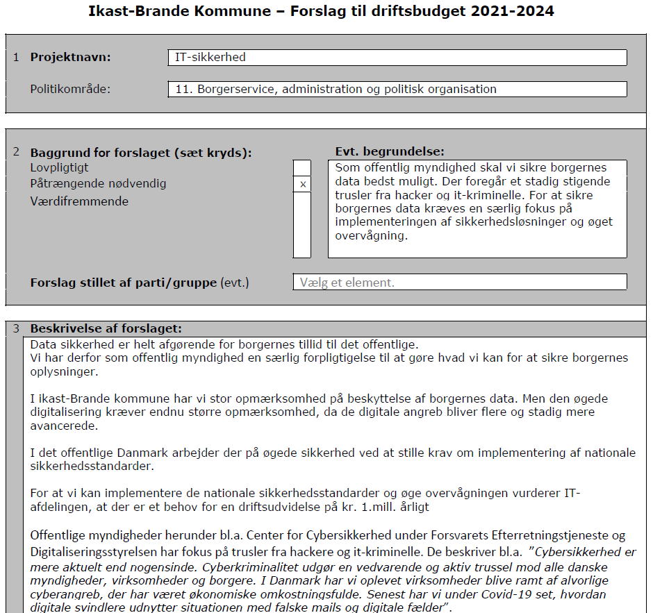

Slide 44
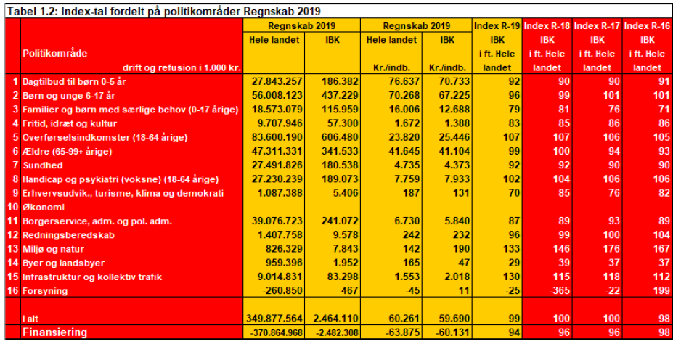

Slide 45
ANLÆG IKAST-BRANDE KOMMUNE
BESLUTTET I B2020 – ANLÆG FOR 122 MIO. KR. I 2020
HERTIL 145 MIO.KR. SOM FREMRYKKEDE ANLÆG FOR AT STIMULERE BESKÆFTIGELSEN (COVID-19).

Slide 46
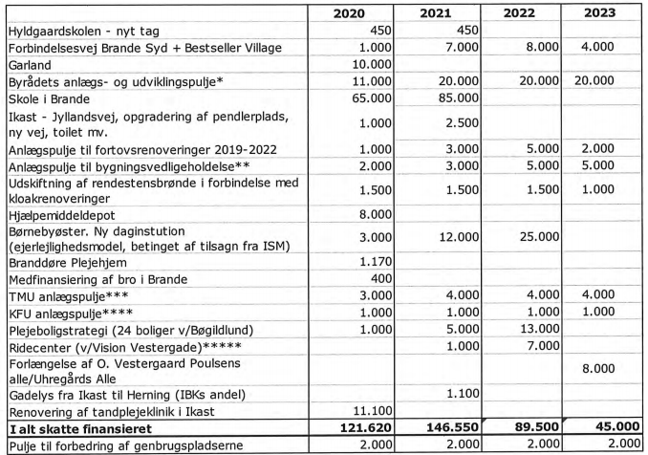

Slide 47
FREMRYKKEDE ANLÆG
Som konsekvens af fjernelse af anlægsloftet i 2020 pga Covid-19 samt mulighed for finansiering fremrykkedes anlæg for 145 mio. kr.
Mest muligt i 2020 pga. vilkår i låneoptag – SKAL BLOT VÆRE IGANGSAT
Samlet nu mere end 300 mio. kr. i gang (incl. Overførte)

Slide 48
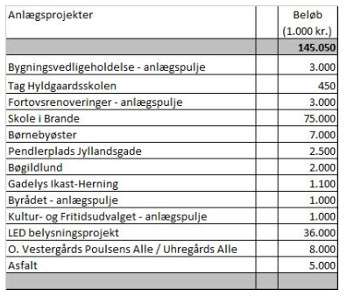

Slide 49
ANLÆG
1) Påtrængende nødvendige anlæg
2) allerede igangsatte anlæg som har budget i overslagsår
3) igangsatte, men ikke færdige
4) optaget i budget i overslagsår
5) fagudvalgsønsker
6) anbefalede af forvaltningen og
7) ønsker fra andre fx foreninger

Slide 51
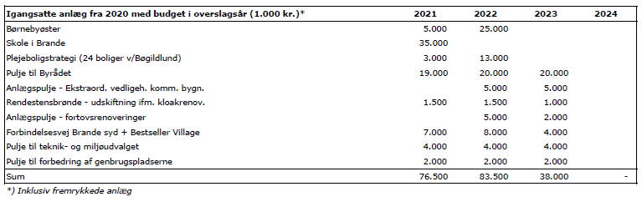

Slide 52
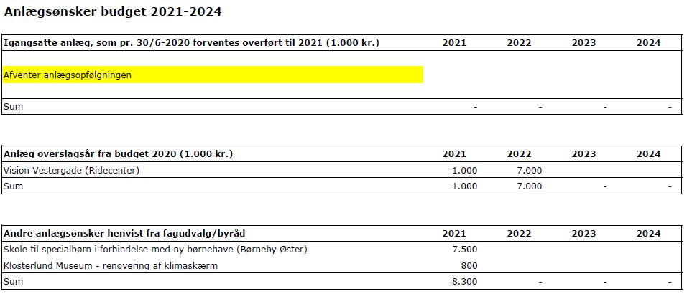

Slide 53
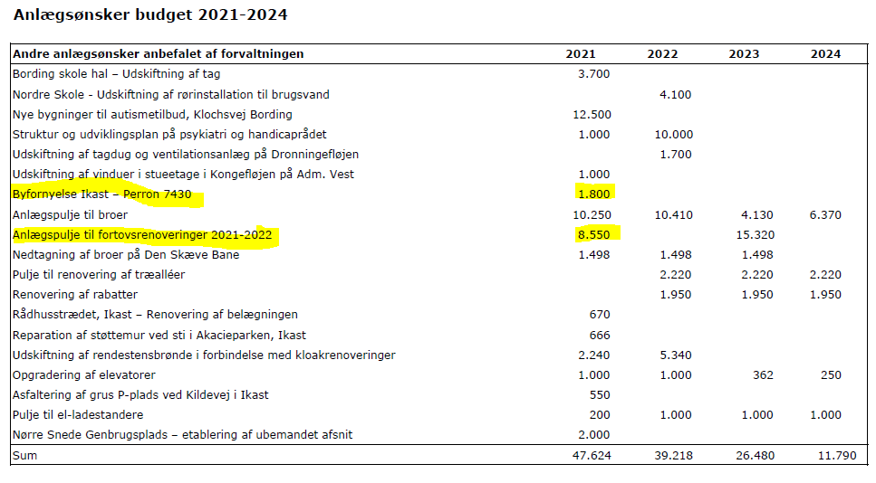

Slide 54
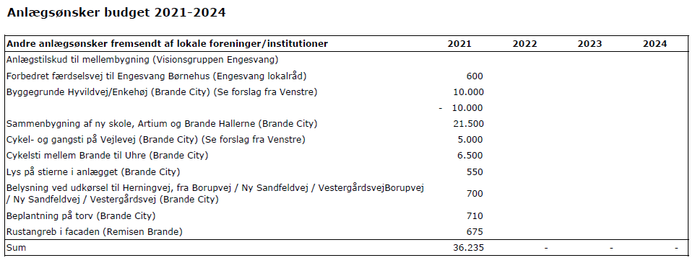

Slide 55
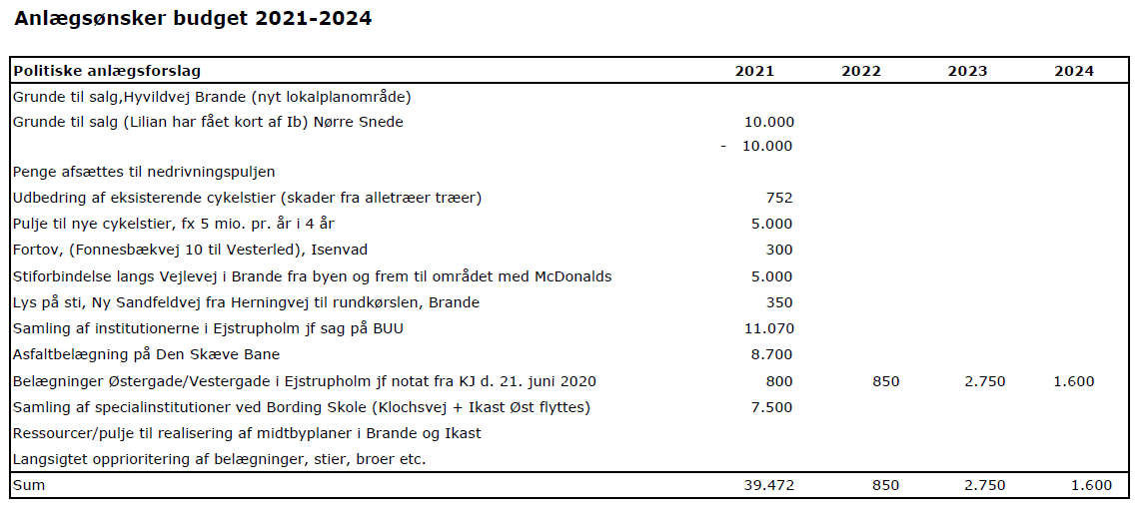

Slide 56
LIKVIDITET
Optagelse af lån har forbedret vores likviditet her og nu
145 mio. kr. til anlæg og 71 mio. kr. til fremrykkede betalinger og Covid-19 omkostninger
Incl. nye lån er der årlige afdrag på 50 mio. kr.

Slide 58
Likviditet
Opmærksomhed på:
øget gældsætning i 2020 kræver øget driftsresultatet til afdrag
Et serviceniveau/fortsat drift som i 2020 koster 68 mio. kr.

Slide 59
Likviditet

Slide 60
Likviditet
Her og nu 350 mio. kr. i kommunekassen
Kvartalsgennemsnit 150 mio. kr.

Slide 61
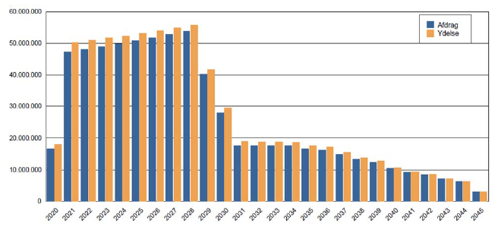

Slide 62
SKATTEN 2021
Selskabsskatten kalder på forsigtighed – budgetlagt konservativt i overslagsårene.
Reglerne for skattestigning / sænkning er justeret sammen med udligningsreformen.

Slide 63
SKATTEN 2021
Kun kommuner der taber på udligningen kan sætte skatten op
Ikast-Brande har en lav skattesats, og kan derfor ikke få tilskud til provenutabet ved en skattesænkning.

Slide 65
AFRUNDING
TID TIL KONSOLIDERING:
ANLÆGSAKTIVITETSNIVEAUET ER HØJT I IKAST-BRANDE
MARKEDSRISICI ER BETYDELIGE OG HVAD SKER DER MED LEDIGHEDEN?
HVAD SKER DER I ØVRIGT I 2021?
DERFOR FORSIGTIGHED – KONSERVATIV BUDGETLÆGNING

Slide 66
AFRUNDING
AFTENS SLIDES OG BUDGETBOG 1 TILGÆNGELIG PÅ IKAST-BRANDE.DK

